Slide 1
Perceção do Risco dos Clínicos Cirurgiões à Radiação
Instituto Superior Técnico – Universidade de Lisboa
Mestrado de Proteção e Segurança Radiológica
Fundamentos de Proteção e Segurança Radiológica
Discente: Marisa Barreira
Docente: António Nazareth Falcão
Ano Letivo: 2016/2017
Lisboa, Fevereiro de 2017

Slide 2
Principal objetivo
Demonstrar que a incidência de cancro em médicos cirurgiões está altamente relacionada com a exposição à radiação ionizante durante as cirurgias.
Estágio de 3 meses no serviço de Radioterapia do CHUC
3 Médicos Cirurgiões fizeram tratamento
2 Cabeça e Pescoço
1 mama
Falta de estudos e investigações na área!

Slide 3
Objetivos
Verificar a noção dos profissionais aos perigos da radiação ionizante;
Quantificar o risco dos clínicos à falta de proteção;
Sensibiliza-los para os perigos inerentes à radiação.

Slide 4
Gestão do Risco Profissional
ICRP criou um conjunto de orientações que visam fornecer recomendações sobre proteção radiológica em procedimentos de fluoroscopia.
Princípios de proteção radiológica
Justificação
Limitação
Otimização
Protection IC on R. The 2007 Recommendations of the International Commision on Radiolofical Protection. Oxford [Internet]. 2007; Available from: http://www.icrp.org/publication.asp?id=ICRP Publication 103

Slide 5
Gestão do Risco Profissional
Nenhuma prática que envolva a exposição a radiação ionizante deve ser adotada, a não ser que o benefício (económico e social) seja maior que o malefício causado à saúde.
Justificação
Limitação
A exposição dos indivíduos deve ser sempre mantida a baixo dos níveis estabelecidos
Assegurar que a exposição dos indivíduos à radiação seja tão baixa quanto razoavelmente possível
Otimização
ALARA

Slide 6
Gestão do Risco Profissional
ALARA
As Low As Reasonably Achievable
Baseado em três regras básicas:
Aumento da distância à fonte
Uso de proteções de chumbo
Diminuição do tempo de exposição
Permanecer no BO apenas os membros fundamentais
Radiation Safety and ALARA Environmental Health & Safety Center Radiation Division.

Slide 7
Exposição à radiação ionizante
Trabalhadores expostos, são indivíduos submetidos durante o trabalho a uma exposição à radiação suscetíveis de resultar numa dose superior aos limites de dose fixados para os membros do público.
Categoria A
Trabalhadores expostos suscetíveis de receber uma dose efetiva superior a 6 mSv por ano.
Categoria B
Todos os restantes trabalhadores também expostos
Monitorização por dosimetria individual deve ter uma periodicidade mensal e ser realizada por entidades licenciadas

Slide 8
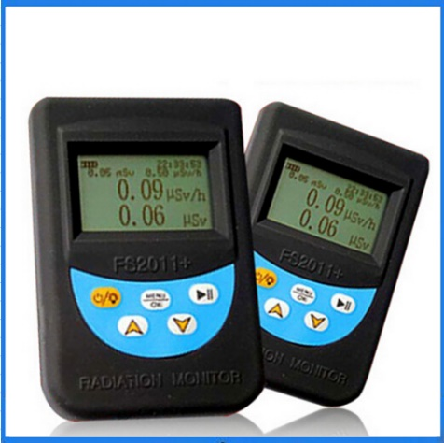
Exposição à radiação ionizante
Dosimetria individual - dose recebida por cada profissional. Essencialmente limitada pela adesão dos profissionais e pela utilização correta do dosímetro .
Dosímetro Ativo
Determinam instantaneamente a taxa de dose
Emitem um alerta quando o limite de dose individual é ultrapassado
Informam o valor de dose acumulada de cada trabalhador
Contadores Geiger-Muller
Díodos semi-condutores
Câmaras de ionização
Bott OJ, Dresing K, Wagner M, Raab B, Teistler M. Informatics in Radiology Use of a C-Arm Fluoroscopy Simulator to Support Training in Intraoperative. RadioGraphics [Internet]. 2011; Available from: http://radiographics.rsna.org/content/31/3/E65.full.pdf+html .

Slide 9
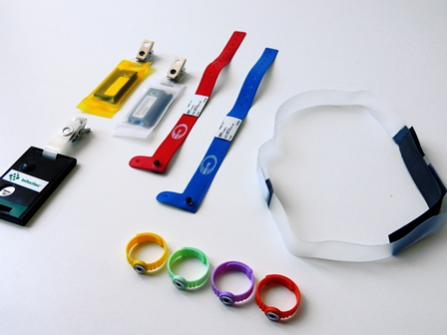
Exposição à radiação ionizante
Dosimetria individual - dose recebida por cada profissional. Essencialmente limitada pela adesão dos profissionais e pela utilização correta do dosímetro .
Dosímetro Passivo
Detetores que acumulam a dose durante um determinado período de medição
Requerem uma leitura adicional para determinar os valores de dose efetiva
Dosímetros de filme
Dosímetros de vidro
Dosímetros TLD
Nickoloff EL. AAPM/RSNA physics tutorial for residents: physics of flat-panel fluoroscopy systems: Survey of modern fluoroscopy imaging: flat-panel detectors versus image intensifiers and more. Radiographics : a review publication of the Radiological Society of North America, Inc [Internet]. 2011;31(2):591–602. Available from: http://www.ncbi.nlm.nih.gov/pubmed/21415199

Slide 10
Proteção nos Blocos Operatórios
Tempo de fluoroscopia em cada procedimento:
18 segundos
30
minutos
. Miller DL, Balter S, Schueler BA, Wagner LK, Strauss KJ, Vañó E. Clinical radiation management for fluoroscopically guided interventional procedures. Radiology [Internet]. 2010;257(2):321–32. Available from: http://www.ncbi.nlm.nih.gov/pubmed/20959547
Teles P, Sousa MC De, Paulo G, Santos J, Pascoal A, Cardoso G, et al. Http://Www.Itn.Pt/Projs/Ddm2-Portugal/. 2012;3046. Available from: http://www.arscentro.min-saude.pt/SaudePublica/Saúde Ambiental/Documents/poster_avaliação_exposição.pdf

Slide 11
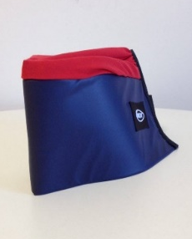
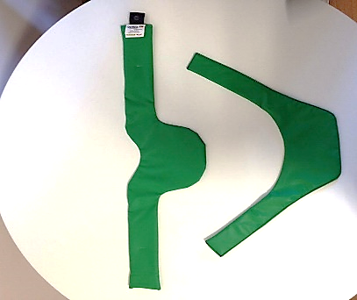
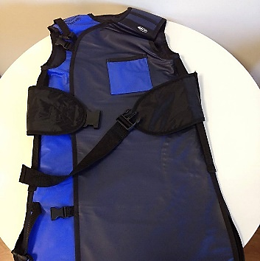
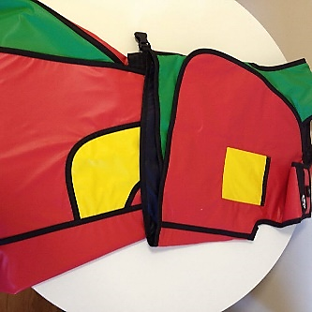
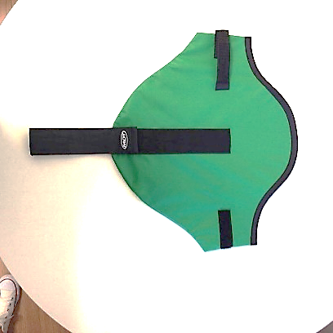
Proteção nos Blocos Operatórios
Utilização de materiais de proteção radiológica individuais são fundamentais!
Avental de duas peças
Avental de peça única
Manga
Touca
Colar de tiroide
Luvas, óculos e barreiras plúmbeas.
. Miller DL, Balter S, Schueler BA, Wagner LK, Strauss KJ, Vañó E. Clinical radiation management for fluoroscopically guided interventional procedures. Radiology [Internet]. 2010;257(2):321–32. Available from: http://www.ncbi.nlm.nih.gov/pubmed/20959547
Teles P, Sousa MC De, Paulo G, Santos J, Pascoal A, Cardoso G, et al. Http://Www.Itn.Pt/Projs/Ddm2-Portugal/. 2012;3046. Available from: http://www.arscentro.min-saude.pt/SaudePublica/Saúde Ambiental/Documents/poster_avaliação_exposição.pdf
Notes:
Todos os materiais de proteção devem estar aptos para uso.
Alguma quebra no material ou se este estiver danificado pode comprometer a sua proteção.
Os materiais devem permanecer em sítios seguros, em que não estejam dobrados para que o material não seja danificado.

Slide 12
Proteção nos Blocos Operatórios
Além de avental plúmbeo é importante o uso da manga protetora.
Altamente inovador
Proteção da cauda axilar
Diminui o fator de risco no cancro da mama
. Miller DL, Balter S, Schueler BA, Wagner LK, Strauss KJ, Vañó E. Clinical radiation management for fluoroscopically guided interventional procedures. Radiology [Internet]. 2010;257(2):321–32. Available from: http://www.ncbi.nlm.nih.gov/pubmed/20959547
Teles P, Sousa MC De, Paulo G, Santos J, Pascoal A, Cardoso G, et al. Http://Www.Itn.Pt/Projs/Ddm2-Portugal/. 2012;3046. Available from: http://www.arscentro.min-saude.pt/SaudePublica/Saúde Ambiental/Documents/poster_avaliação_exposição.pdf

Slide 13
Perceção dos Riscos Radiológicos
Apesar dos esforços de órgãos governamentais em difundir informações relacionadas às atividades de Proteção Radiológica, nota-se, ainda, mesmo entre os profissionais da área, pouco domínio quanto ao conhecimento dos efeitos da exposição excessiva.
Há uma variada informação das doses efetivas entre estabelecimentos que depende essencialmente da:
Atitude dos profissionais de saúde
Cultura de segurança dos profissionais
. Miller DL, Balter S, Schueler BA, Wagner LK, Strauss KJ, Vañó E. Clinical radiation management for fluoroscopically guided interventional procedures. Radiology [Internet]. 2010;257(2):321–32. Available from: . Comissão Europeia. (2010). Comunicação da Comissão ao Parlamento Europeu ao Conselho relativa às aplicações médicas das radiações ionizantes e à segurança do aprovisionamento de radioisótopos para a medicina nuclear. Bruxelas.

Slide 14
Perceção dos Riscos Radiológicos
Estudo realizado na Faculdade de Medicina da Universidade de Coimbra
Foram inquiridos 40 médicos
Questão | R certa | R Errada | NR
Exemplos de efeitos determinísticos. | 15% | 85%
Exemplos de efeitos estocásticos. | 17,5% | 82,5%
Efeitos somáticos que podem ser causados pela radiação-X | 7,5% | 75% | 17,5%
Quantos dias de radiação natural corresponde a dose efetiva de uma radiografia AP da coluna lombar | 17,5% | 60% | 22,5%
Veludo P. (2011). Efeitos da Radiação X e Níveis de Exposição em Exames Imagiológicos. Available from: https://estudogeral.sib.uc.pt/bitstream/10316/20124/1/

Slide 15
Perceção dos Riscos Radiológicos
Estudo realizado na Faculdade de Medicina da Universidade de Coimbra
Foram inquiridos 40 médicos
Resultados são preocupantes uma vez que estes estão pouco informados acerca dos efeitos da radiação e dos níveis de exposição.
Possíveis razões:
falta de abordagem destes conteúdos durante a sua formação académica,
Falta de formações posteriores acerca do tema.
Veludo P. (2011). Efeitos da Radiação X e Níveis de Exposição em Exames Imagiológicos. Available from: https://estudogeral.sib.uc.pt/bitstream/10316/20124/1/

Slide 16
Perceção dos Riscos Radiológicos
Estudo realizado no Hospital Universitário de Coimbra
Foram monitorizados e inquiridos 6 médicos
Durante 29 intervenções cirúrgicas
Realizadas com apoio fluoroscópico
Havia aventais disponíveis e nem sempre foram utilizados;
Os protetores de tiroide foram ainda menos usados (13%)
Falta de equipamento de proteção: luvas plúmbeas, biombos de proteção, aventais de mesa e óculos.
Francisco J., Lopes N. (2013). Exposição Ocupacional em Profissionais não Monitorizados no Bloco Operatório. Investigação aplicada à radiologia. ESTeSC

Slide 17
Perceção dos Riscos Radiológicos
Estudo realizado no Hospital Universitário de Coimbra
Foram monitorizados e inquiridos 6 médicos
Durante 29 intervenções cirúrgicas
Realizadas com apoio fluoroscópico
Questão | R certa | R errada | NR
Qual o limite de dose ocupacional anual? | 14% | 43% | 43%
Categoria profissional a que pertencem. | 28% | 36% | 36%
Periocidade com que devem trocar os dosímetros. | 29% | 36% | 35%
O tempo é um conceito básico contra radiação? | 57% | 43% | -
A distância é um conceito básico contra radiação? | 93% | 7% | -
A ampola de raios-X dever permanecer por cima da mesa? | 43% | 21% | 36%
Francisco J., Lopes N. (2013). Exposição Ocupacional em Profissionais não Monitorizados no Bloco Operatório. Investigação aplicada à radiologia. ESTeSC
Notes:
A maioria dos inquiridos não são conhecedores do limite de dose ocupacional anual (para o corpo), pensando que podem anualmente ser sujeitos a doses de radiação muito mais elevadas do que realmente está pressuposto. Na sua maioria não sabem também a que Categoria profissional pertencem, considerando erradamente que pertencem à B, este facto poderá estar relacionado com a leitura trimestral dos seus Dosímetros. O correto, será o cumprimento do disposto na lei, que define que sendo estes profissionais ocupacionalmente expostos, pertencendo assim à categoria A, são suscetíveis de receber uma dose efetiva superior a 6mSv por ano e devendo assim ter uma leitura mensal do dosímetro pessoal

Slide 18
Perceção dos Riscos Radiológicos
Estudo realizado no Hospital Universitário de Coimbra
Foram monitorizados e inquiridos 6 médicos
Durante 29 intervenções cirúrgicas
Realizadas com apoio fluoroscópico
A maioria dos inquiridos não são conhecedores do limite de dose ocupacional anual, pensando que podem anualmente ser sujeitos a doses de radiação muito mais elevadas do que realmente está pressuposto.
Na sua maioria não sabem a que Categoria profissional pertencem, considerando erradamente que pertencem à B.
Francisco J., Lopes N. (2013). Exposição Ocupacional em Profissionais não Monitorizados no Bloco Operatório. Investigação aplicada à radiologia. ESTeSC

Slide 19
Perceção dos Riscos Radiológicos
Estes resultados realçam a necessidade de formação em proteção radiológica dos profissionais que participam neste tipo de intervenções cirúrgicas, promovendo a alteração de comportamentos.

Slide 20
Quantificação do Risco
Universidade Federal de Santa Catarina
Profissionais ocupacionalmente expostos, foram sujeitos a doses que excederam os limites anuais no cristalino estabelecidos pelo ICRP
Deve-se ao elevado número de procedimentos cirúrgicos
Universidade Federal de Sergipe
Cirurgias ortopédicas não representam um risco significativo para os profissionais
Mas diz ainda que esta conclusão não pode ser generalizada uma vez que existe uma larga variedade de procedimentos cirúrgicos, técnicas e equipamentos de fluoroscopia

Slide 21
Quantificação do Risco
Hospital Universitário de Coimbra
Verificou-se que a dose recebida durante apenas o período da manhã de um clínico cirurgião corresponde à dose a que os profissionais estão sujeitos no período de 1 mês.
ICRP
Numa exposição de 1 Sv existe um risco de se desenvolver cancro de aproximadamente 5%

Slide 22
Perigos inerentes à radiação
Exposição à radiação pode desenvolver efeitos
Determinísticos
Estocásticos
Estudos epidemiológicos:
demonstram uma associação significativa entre a exposição excessiva à radiação com uma maior probabilidade de desenvolver cancro, em doses superiores a 0,50 mSv.
Monson, R.R., Cleaver, J.E., Abrams, H.L., Bingham, E., Buffler, P.A., Cardis, E., Cox, R., Davis, S., Dewey, W.C., Gilbert, E.S., Kellerer, A.M., Krewski, D., Lindahl, T.R., Rowan, K.E., Sankaranarayanan, K., Schafer, D.W., Stefanski, L.A., ullrich, R.L. s. l. : Health risks from exposure to low levels of ionizing radiation. In: National Reseademiesrch council of the national ac [Internet]. Vol. 7(2). 2013. Available from: https://www.nap.edu/read/11340/chapter/1

Slide 23
Perigos inerentes à radiação
As células mais sensíveis do nosso organismo ao serem expostas a doses significativas de radiação ionizante, vão apresentar grandes alterações
Fase inicial
Fase latente
Fase de manifestação
Fase de recuperação
Dependendo das doses e do tempo de latência da manifestação clínica esta síndrome pode ser dividida em três sub-síndromes:
Síndrome hematopoiética
Síndrome gastrointestinal
Síndrome Cerebral
. Blakely, W., Mackvittie, T., Waselenko, J. (2004). Medical Management of the Acute Radiation Syndrome: Recomendations of the Strategie National Stockpile Radiation Working Group. Annals of International Medicine, 140(12):1037-1051.
International Atomic Energy Agency. (2002). Acute radiation syndrome – clinical picture, diagnosis and treatment. Acedido em 10 de Abril de 2011 Available from: www.iaea.org

Slide 24
Perigos inerentes à radiação
Efeitos da exposição a radiação em adultos
Forma | Dose Absorvida | Sintomatologia
Infraclínica | < 1 Gy | Ausência de sintomatologia na maioria dos indivíduos
Reações leves | 1 – 2 Gy | Astenia, náuseas, vómitos (3-6 horas após exposição)
Hematopoiética | 2 – 6 Gy | Função medular atingida: linfopenia, leucopnia, trombocitopnia, anemia
Gastrointestinal | 4 – 7 Gy | Diarreia, vómitos, hemorragias (morte em 5-6 dias)
Pulmonar | 8-9 Gy | Insuficiência respiratória aguda, coma e morte entre 14 e 36 horas
Cerebral | > 10 Gy | Morte em poucas horas por colapso

Slide 25
Perigos inerentes à radiação
Limites de dose de radiação ionizante segundo o ICRP
Trabalhadores expostos – artigo 4.º do Decreto-Lei n.º222/2008, de 17/11
Limites de dose | Valor limite | Período
Limite de dose efetiva para corpo inteiro | 20 mSv 100 mSv | Anual Durante 5 anos consecutivos
Limite de dose equivalente do cristalino | 150 mSv | Anual
Limite de dose equivalente para a pele | 500 mSv | Anual
Limite de Dose equivalente para as extremidades | 500 mSv | Anual

Slide 26
Perigos inerentes à radiação
Cirurgiões devem ter principal cuidado com alguns órgãos que são especialmente radiossensíveis
Mama
Gónadas
Tiroide

Slide 27
Perigos inerentes à radiação
Estudo publicado no European Heart Journal em 2012
Comparação entre cardiologistas que realizam cateterismo cardíaco e outros cirurgiões
Dose anual variou entre 1,5 e 8,4 mSv
Verificou-se alterações significativas no DNA
Sustentando a ideia de que procedimentos de cateterismo cardíaco podem aumentar as probabilidades de desenvolver cancro

Slide 28
Perigos inerentes à radiação
Probabilidade de dano perante uma situação de cancro é 50% maior no sexo feminino estando estes expostos a doses de radiação
A incidência de alguns tipos de cancro têm aumentado ao longo dos anos
Cancro de mama é um dos que revela maior incidência
Estudos verificaram que a exposição à radiação acima dos níveis estipulados em pessoas com idade entre 20-29 aumenta o risco de cancro de mama em 3%
Qualquer exposição antes dos 20 anos, aumenta o risco de desenvolver este tipo de cancro em 62%

Slide 29
Perigos inerentes à radiação
Risco relativo (% por Sievert) para desenvolver cancro
 | Sexo Feminino | Sexo Masculino
Esófago | 0,37 | 0,68
Estômago | 0,21 | 0,44
Cólon | 1,21 | 1,44
Fígado | 0,11 | 0,16
Pulmão | 4,9 | 2
Osso | 0,14 | 0,19
Mama | 8,8 | -
Bexiga | 0,73 | 2,08
Cérebro e SNC | 0,29 | 0,41
Tiroide | 0,44 | 0,16
Outros | 2,4 | -

Slide 30
Conclusão
O número de procedimentos com uso de radiação tem vindo a aumentar, o que não tem vindo a ser acompanhado pelo aumento do conhecimento dos seus efeitos adversos, por partes dos profissionais envolvidos.
Os efeitos da radiação aos profissionais de saúde tem vindo a desenvolver problemas que muitas vezes poderiam ser evitados.
A maioria dos profissionais não são conhecedores do limite de dose ocupacional anual

Slide 31
Conclusão
Os resultados desta investigação são preocupantes
Os clínicos estão pouco informados acerca dos efeitos da radiação-X e dos níveis de exposição
São expostos a valores de dose elevados
Não são conscientes dos riscos que correm
Não se protegem corretamente

Slide 32
Conclusão
É importante consciencializar os profissionais em relação a esta problemática.
Por isso há-que apoiar os médicos com ações de formação e sensibilização para os riscos associados ao excesso de radiação.
Deveria-se promover um melhor conhecimento de técnicas imagiológicas que se encontram em permanente evolução.

Slide 33
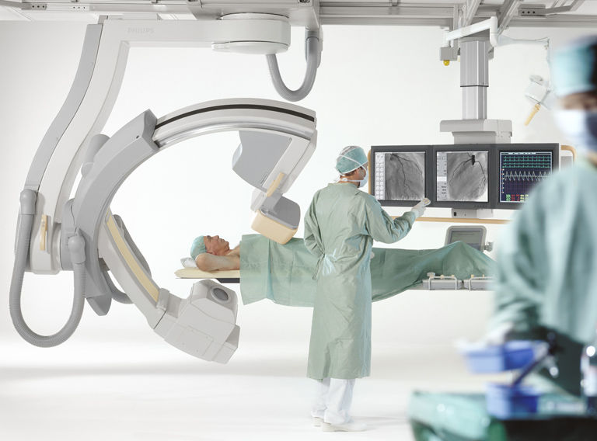
Muito Obrigada!
FIM

